Slide 1
教育部 | 新工程教育方法實驗與建構計畫
課群教材注意事項

Slide 2
教材
課群宗旨為 透過實務串連專業知識
教材目的為 擴散串連的理念與邏輯

Slide 3
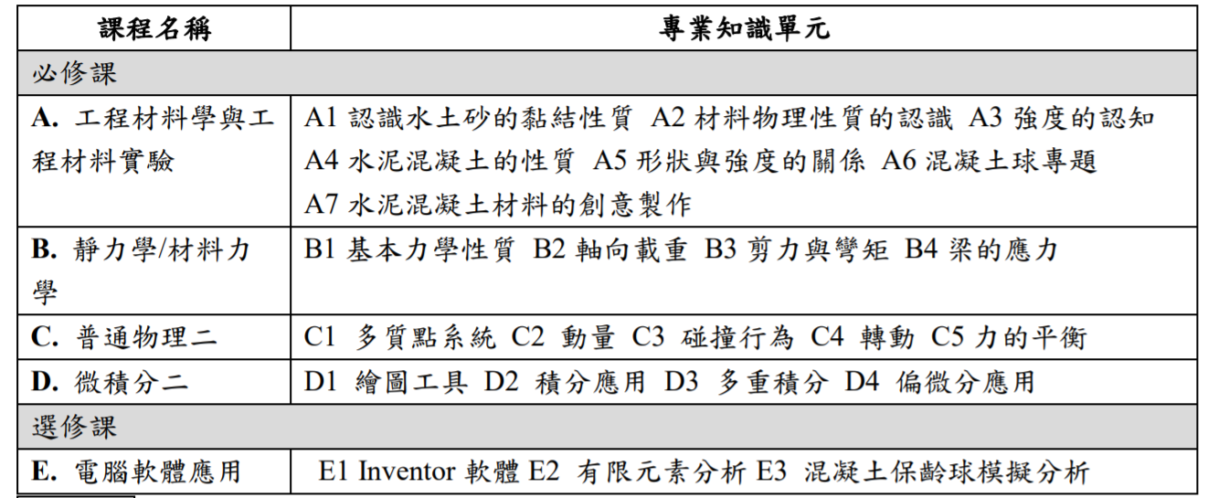
實務串連專業知識之邏輯與方法
解構工程力學課群
主題式課群之[知識架構]與教學方法
以物理與微積分來描述體積、重量、重心、作用力之呈現，理解簡化的力學分析方法 (作業)
利用電腦軟體來進行力量對物體作用之細部分析 (作業/軟體)
以實作來印證分析的結果: 從混凝土方塊/保齡球的製作、配比、養護等程序，發現「強度」的概念，也進一步習得力的表現方式與性質 (實驗/軟體分析實務)

Slide 4
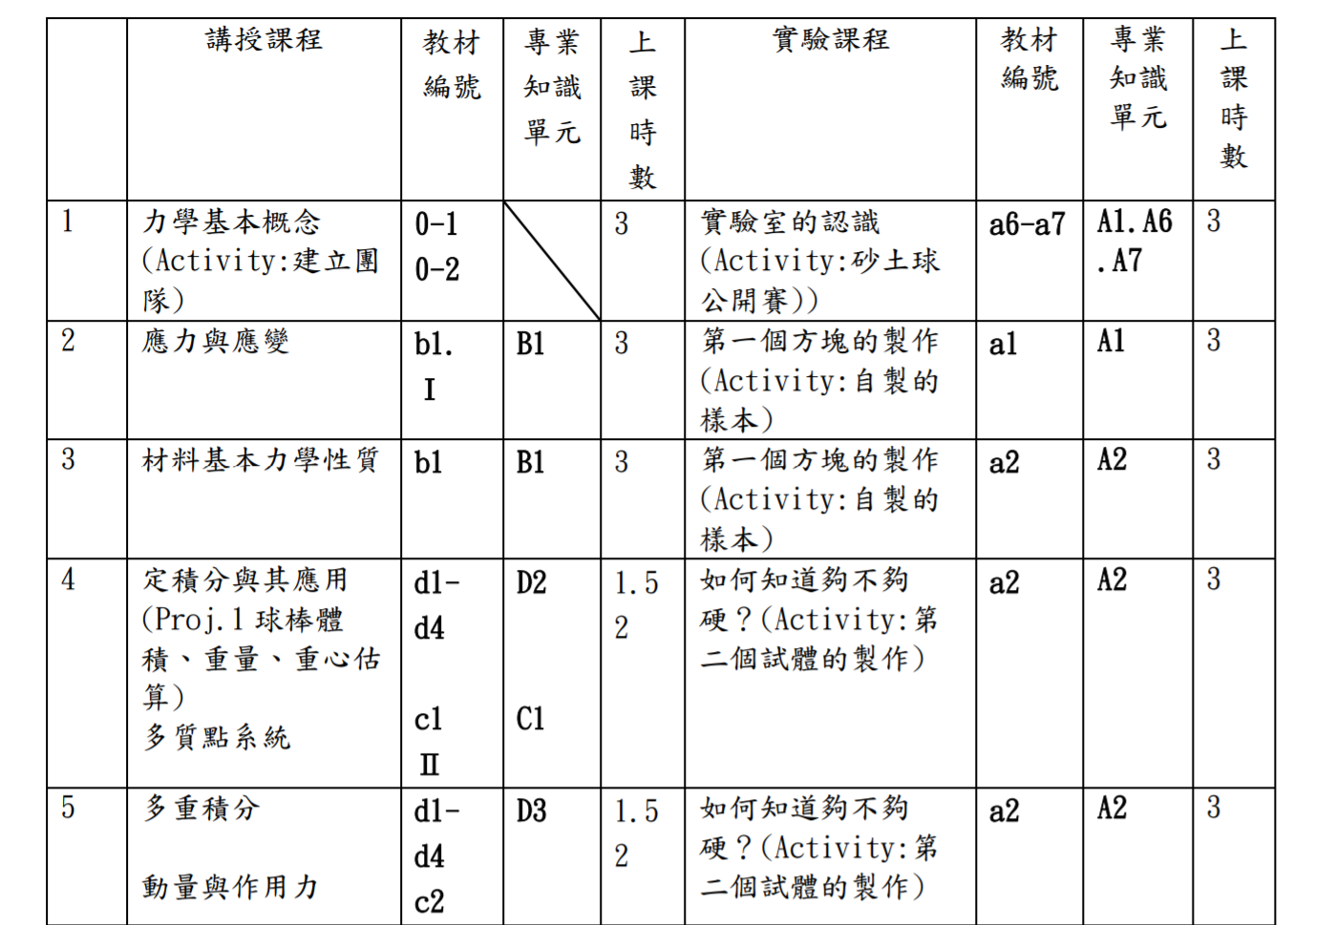
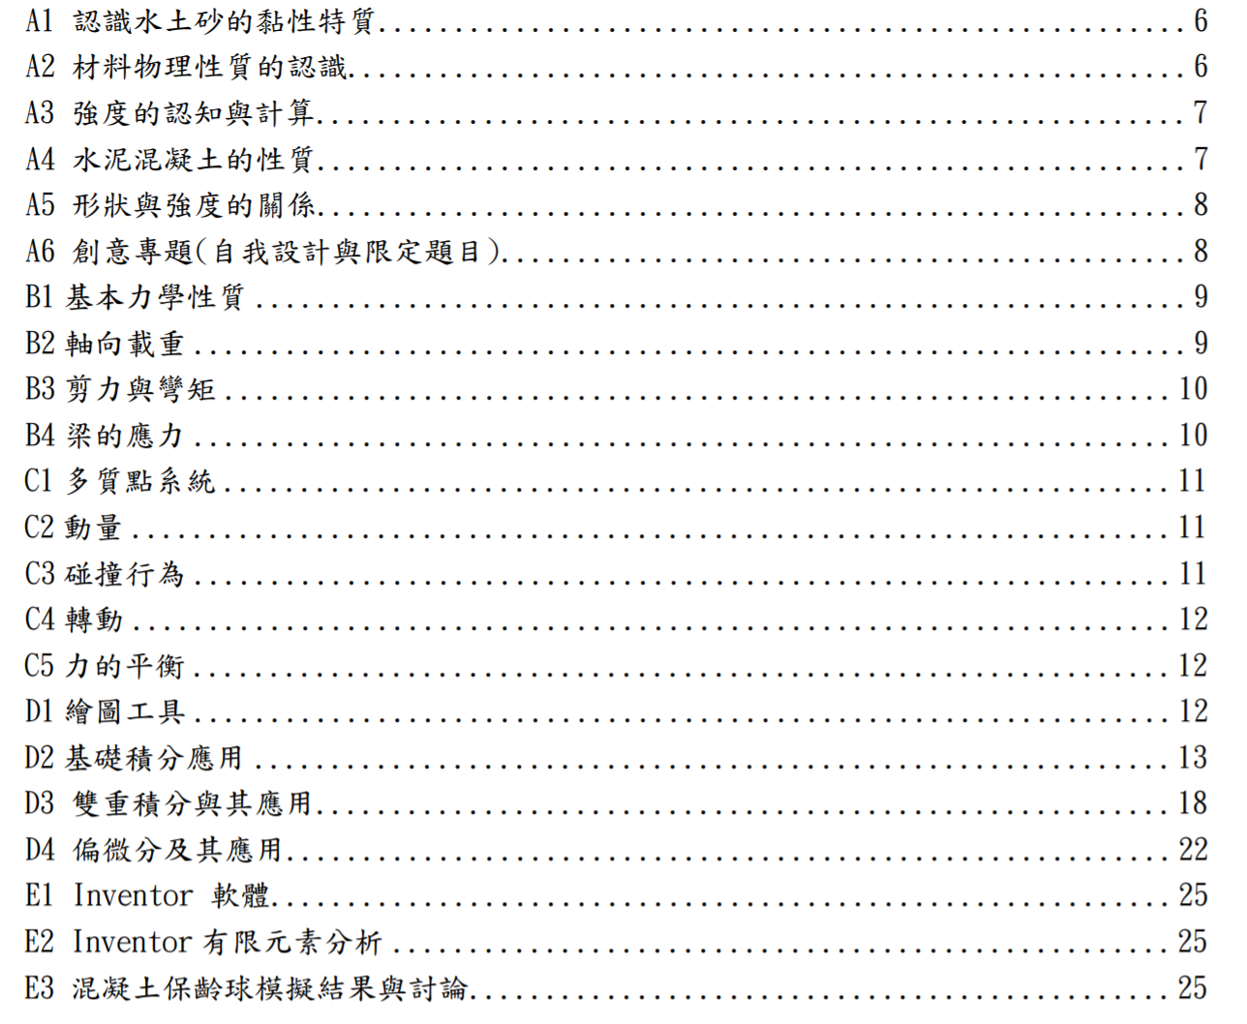
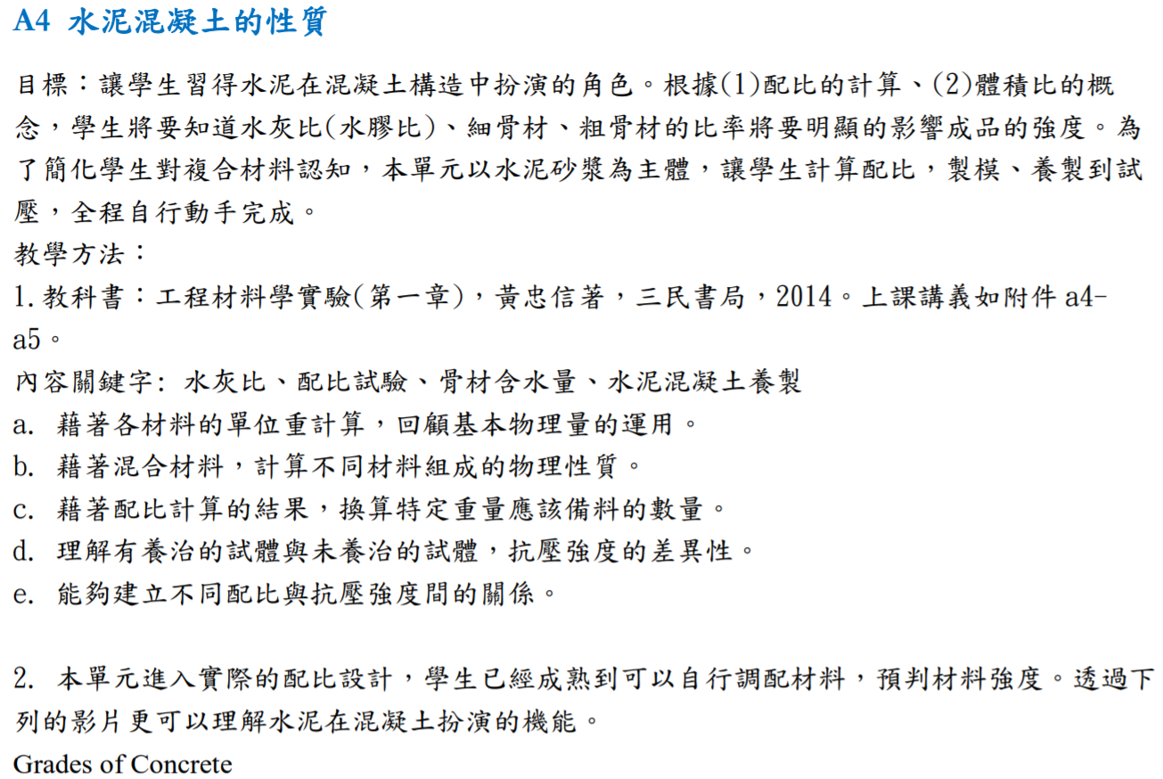
串連的理念與邏輯
主題式課群之知識架構與[教學方法]
內容與順序→
教材表 →
教材 (課本引用、上課講義、影片、作業)

Slide 5
重點放在自創實務教材 + 串連專業知識的邏輯
(作業、實驗、程式、討論、專題…)→具體完整提供
避免”一課程、一實務” 但無串連
可藉引用，精簡專業知識教教材；勿缺、以保持教材完整性
請協助注意引用
謝 謝!

